Slide 1


chaøo möøng TAÁT CAÛ CAÙC EM
ÑEÁÂN VÔÙI BAØI HOÏC HOÂM NAY

Slide 2

§2. PHÉP CỘNG, PHÉP TRỪ PHÂN THỨC ĐẠI SỐ

Slide 3



01
MỞ ĐẦU

Slide 4



Quy tắc cộng, trừ hai phân số cùng mẫu, khác mẫu?
$$\frac{a}{m}+\frac{b}{m}=?$$
$$\frac{a}{m}−\frac{b}{m}=?$$

Slide 5
02
HÌNH THÀNH KIẾN THỨC
MỞ ĐẦU

Slide 6


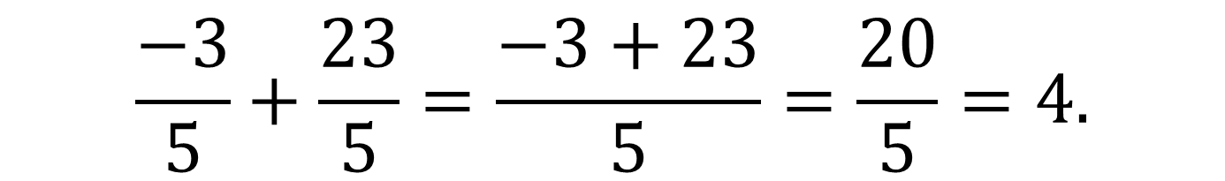

I. Phép cộng các phân thức đại số
1. Cộng hai phân thức cùng mẫu thức
Thực hiện phép tính $\frac{−3}{5}+\frac{23}{5}.$
Trả lời
$$\frac{−3}{5}+\frac{23}{5}=\frac{−3+23}{5}=\frac{20}{5}=4.$$

Slide 7



Muốn cộng hai phân thức cùng mẫu, ta cộng các tử và giữ nguyên mẫu.
$$\frac{A}{M}+\frac{B}{M}=\frac{A+B}{M}.$$
Chú ý: Kết quả của phép cộng phân thức được gọi là tổng. Ta thường viết tổng này dưới dạng rút gọn.

Slide 8
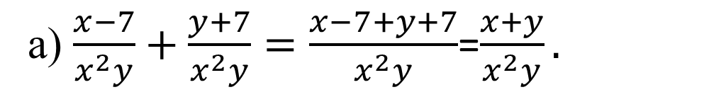
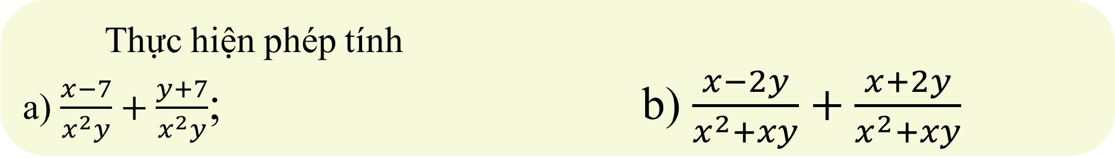
HOẠT ĐỘNG NHÓM
Thực hiện phép tính
a) $\frac{x−7}{x^{2}y}+\frac{y+7}{x^{2}y}$; b) $\frac{x−2y}{x^{2}+xy}+\frac{x+2y}{x^{2}+xy}$
1
Giải
a) $\frac{x−7}{x^{2}y}+\frac{y+7}{x^{2}y}=\frac{x−7+y+7}{x^{2}y}$=$\frac{x+y}{x^{2}y}.$
b) $\frac{x−2y}{x^{2}+xy}+\frac{x+2y}{x^{2}+xy}=\frac{x−2y+x+2y}{x^{2}+xy}=\frac{2x}{x^{2}+xy}=\frac{2x}{x(x+y)}=\frac{2}{x+y}.$

Slide 9

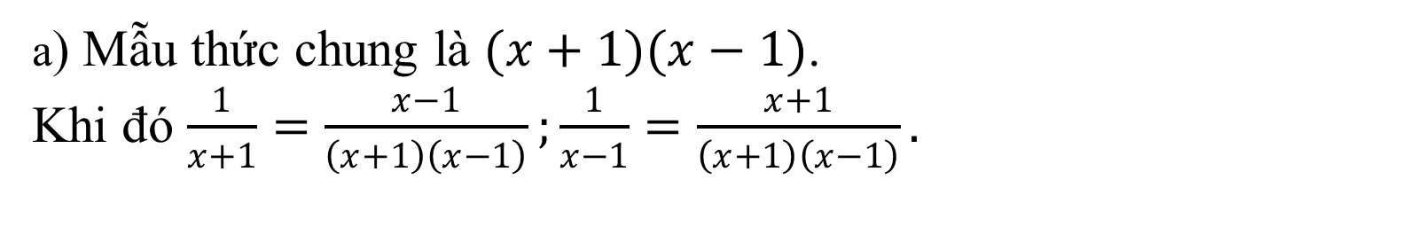
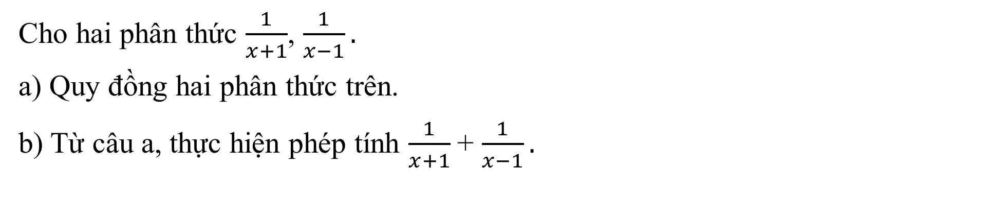
I. Phép cộng các phân thức đại số
2. Cộng hai phân thức có mẫu thức khác nhau
Cho hai phân thức $\frac{1}{x+1}$, $\frac{1}{x−1}.$
a) Quy đồng hai phân thức trên.
b) Từ câu a, thực hiện phép tính $\frac{1}{x+1}$+ $\frac{1}{x−1}.$
Trả lời
a) Mẫu thức chung là $(x+1)(x−1)$.
Khi đó $\frac{1}{x+1}=\frac{x−1}{\left(x+1\right)\left(x−1\right)};\frac{1}{x−1}=\frac{x+1}{\left(x+1\right)\left(x−1\right)}.$
b) $\frac{1}{x+1}$+ $\frac{1}{x−1}=\frac{x−1}{\left(x+1\right)\left(x−1\right)}+\frac{x+1}{\left(x+1\right)\left(x−1\right)}=\frac{x−1+x+1}{(x+1)(x−1)}=\frac{2x}{(x+1)(x−1)}.$

Slide 10
I. Phép cộng các phân thức đại số
2. Cộng hai phân thức có mẫu thức khác nhau
Muốn cộng hai phân thức có mẫu khác nhau, ta quy đồng các phân thức rồi cộng các phân thức có cùng mẫu vừa tìm được.

Slide 11
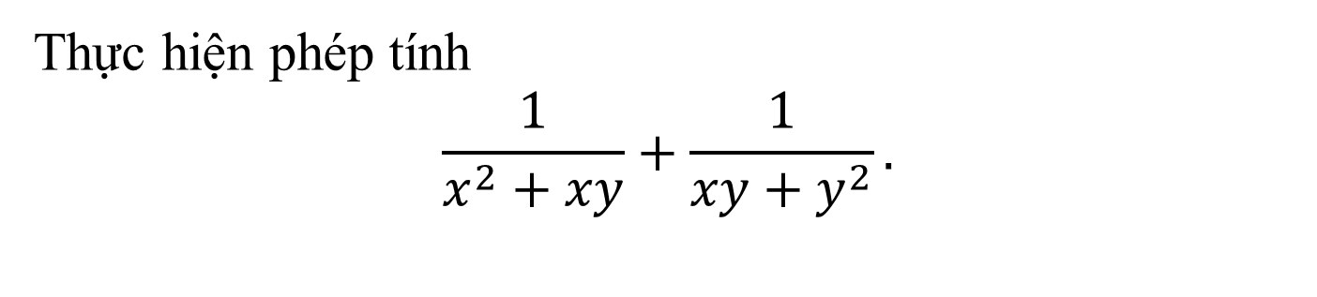
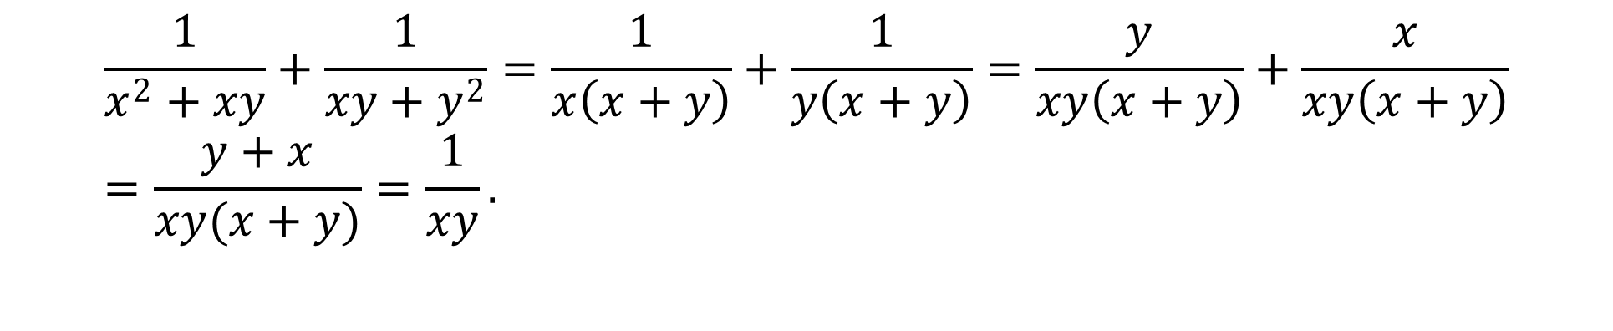
HOẠT ĐỘNG CẶP ĐÔI
2
Thực hiện phép tính
$$\frac{1}{x^{2}+xy}+\frac{1}{xy+y^{2}}.$$
Giải
$$\frac{1}{x^{2}+xy}+\frac{1}{xy+y^{2}}=\frac{1}{x\left(x+y\right)}+\frac{1}{y\left(x+y\right)}=\frac{y}{xy\left(x+y\right)}+\frac{x}{xy\left(x+y\right)}=\frac{y+x}{xy(x+y)}=\frac{1}{xy}.$$

Slide 12
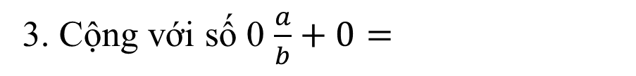
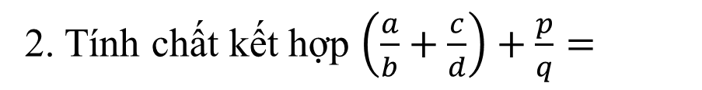
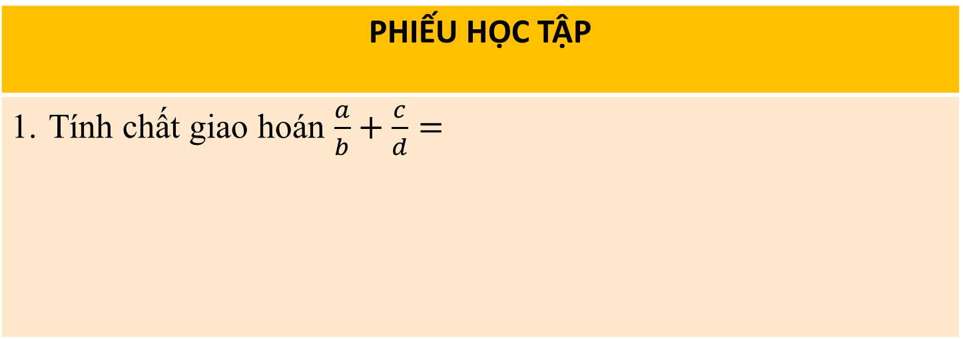
I. Phép cộng các phân thức đại số
3. Tính chất phép cộng phân thức
3
Nêu tính chất của phép cộng phân số.
PHIẾU HỌC TẬP
Tính chất giao hoán $\frac{a}{b}+\frac{c}{d}=$
…
+
…
2. Tính chất kết hợp $\left(\frac{a}{b}+\frac{c}{d}\right)+\frac{p}{q}=$
…
+
…
+
…
3. Cộng với số 0 $\frac{a}{b}+0=$
…
+
…
=
…

Slide 13
I. Phép cộng các phân thức đại số
3. Tính chất phép cộng phân thức
Lưu ý: Nhờ tính chất kết hợp nên trong một dãy phép cộng nhiều phân thức, ta có thể không cần đặt dấu ngoặc.

Slide 14
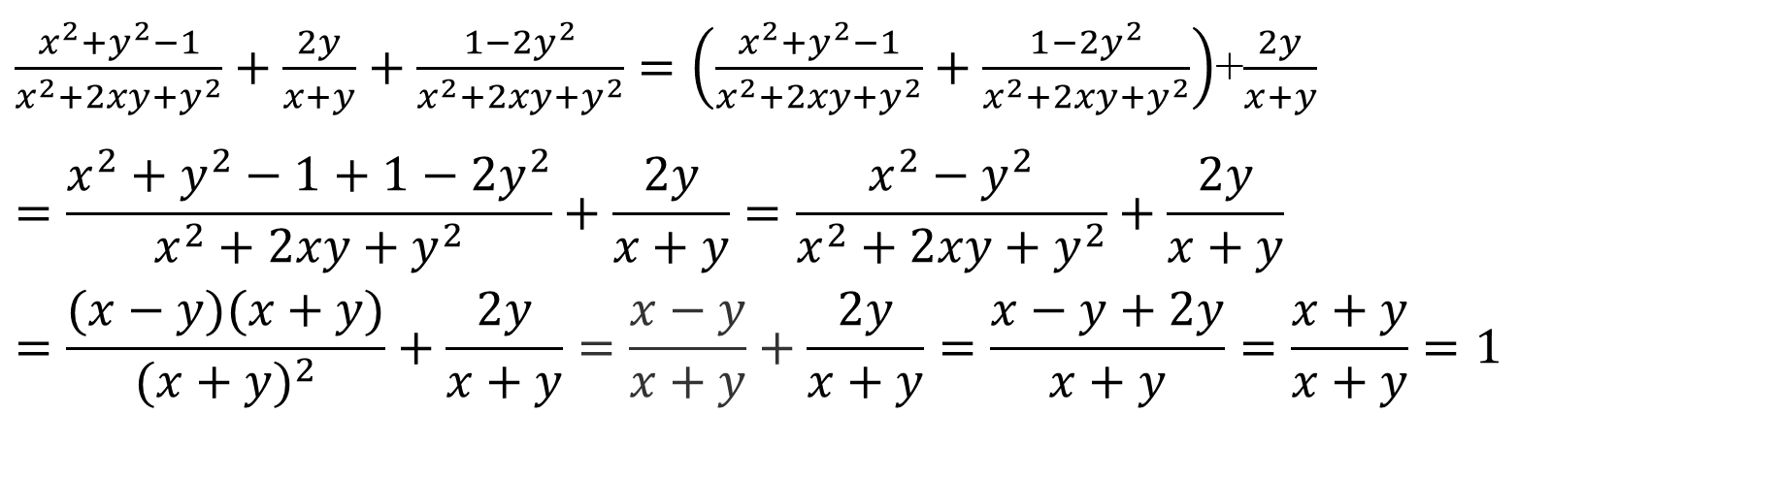

HOẠT ĐỘNG CẶP ĐÔI
3
Tính một cách hợp lí
$$\frac{x^{2}+y^{2}−1}{x^{2}+2xy+y^{2}}+\frac{2y}{x+y}+\frac{1−2y^{2}}{x^{2}+2xy+y^{2}}$$
Giải
$\frac{x^{2}+y^{2}−1}{x^{2}+2xy+y^{2}}+\frac{2y}{x+y}+\frac{1−2y^{2}}{x^{2}+2xy+y^{2}}=\left(\frac{x^{2}+y^{2}−1}{x^{2}+2xy+y^{2}}+\frac{1−2y^{2}}{x^{2}+2xy+y^{2}}\right)$+$\frac{2y}{x+y}$
$$=\frac{x^{2}+y^{2}−1+1−2y^{2}}{x^{2}+2xy+y^{2}}+\frac{2y}{x+y}=\frac{x^{2}−y^{2}}{x^{2}+2xy+y^{2}}+\frac{2y}{x+y}=\frac{(x−y)(x+y)}{{(x+y)}^{2}}+\frac{2y}{x+y}=\frac{x−y}{x+y}+\frac{2y}{x+y}=\frac{x−y+2y}{x+y}=\frac{x+y}{x+y}=1$$

Slide 15
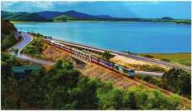
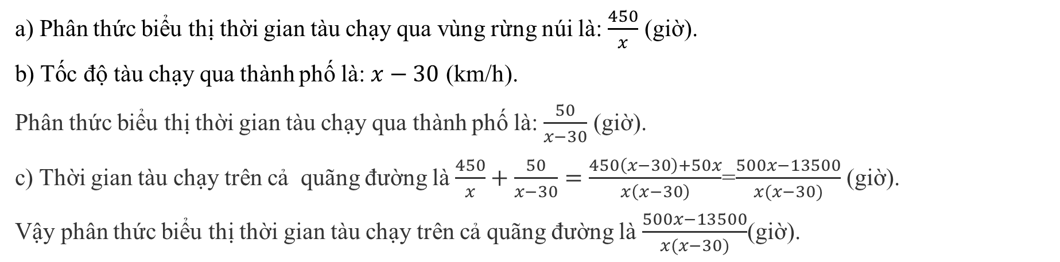
HOẠT ĐỘNG CẶP ĐÔI
Một đoàn tàu chở khách đi một quãng đường 500 km, trong đó có 50 km đường qua thành phố và 450 km đường qua vùng rừng núi. Biết tốc dộ tàu khi chạy qua thành phố kém 30 km/h so với tốc độ tàu khi chạy qua vùng rừng núi. Gọi x (km/h) là tốc độ tàu chạy qua vùng rừng núi. Viết phân thức biểu thị theo x:
a) Thời gian tàu chạy qua vùng rừng núi.
b) Thời gian tàu chạy qua thành phố.
c) Thời gian tàu chạy trên cả quãng đường.
Giải
a) Phân thức biểu thị thời gian tàu chạy qua vùng rừng núi là: $\frac{450}{x}$ (giờ).
b) Tốc độ tàu chạy qua thành phố là: $x−30$ (km/h).
Phân thức biểu thị thời gian tàu chạy qua thành phố là: $\frac{50}{x−30}$ (giờ).
c) Thời gian tàu chạy trên cả quãng đường là $\frac{450}{x}+\frac{50}{x−30}=\frac{450\left(x−30\right)+50x}{x\left(x−30\right)}$=$\frac{500x−13500}{x(x−30)}$ (giờ).
Vậy phân thức biểu thị thời gian tàu chạy trên cả quãng đường là $\frac{500x−13500}{x(x−30)}$(giờ).

Slide 16

II. Phép trừ các phân thức đại số
1. Quy tắc trừ hai phân thức
+ Muốn trừ hai phân thức cùng mẫu, ta trừ tử của phân thức bị trừ cho tử của phân thức trừ và
giữ nguyên mẫu.
$$\frac{A}{M}−\frac{B}{M}=\frac{A−B}{M}$$
+ Muốn trừ hai phân thức có mẫu thức khác nhau, ta quy đồng mẫu thức rồi trừ các phân thức
có cùng mẫu thức vừa tìm được.
Chú ý: Kết quả của phép trừ hai phân thức được gọi là hiệu. Ta thường viết hiệu này dưới dạng rút gọn.

Slide 17
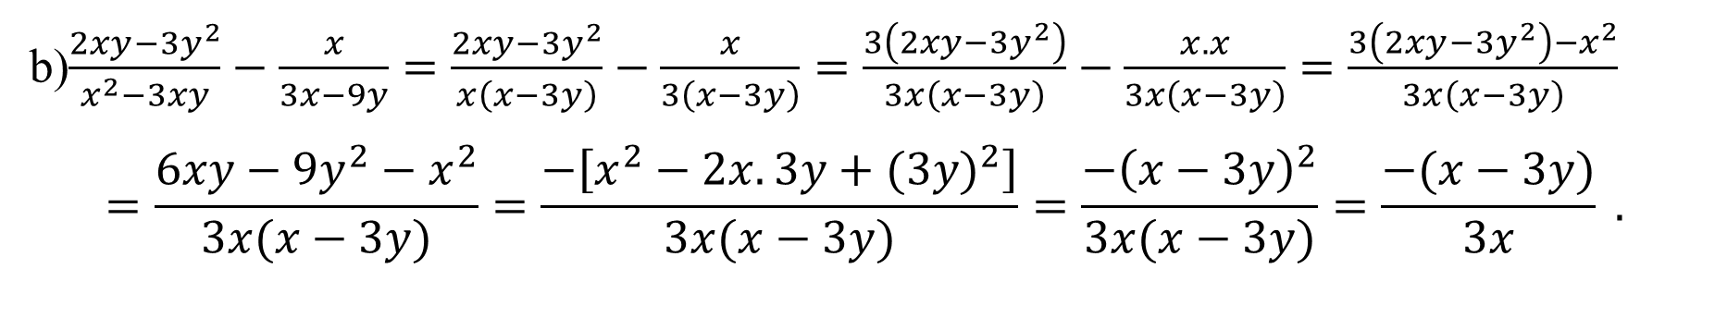
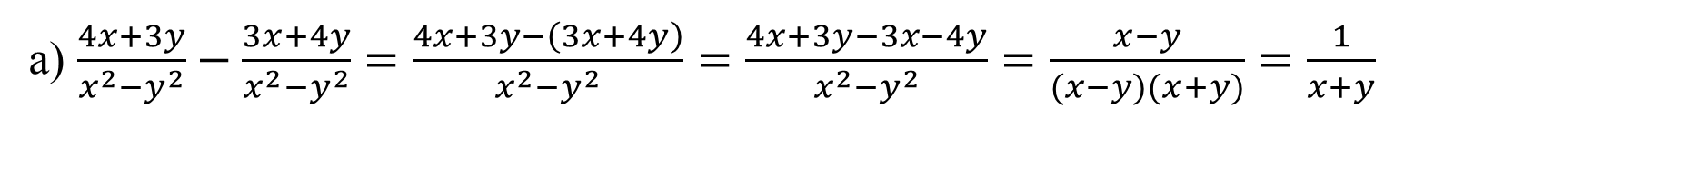
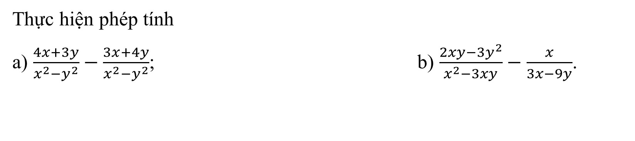
HOẠT ĐỘNG NHÓM
5
Thực hiện phép tính
a) $\frac{4x+3y}{x^{2}−y^{2}}−\frac{3x+4y}{x^{2}−y^{2}}$; b) $\frac{2xy−3y^{2}}{x^{2}−3xy}−\frac{x}{3x−9y}$.
Giải
a) $\frac{4x+3y}{x^{2}−y^{2}}−\frac{3x+4y}{x^{2}−y^{2}}=\frac{4x+3y−\left(3x+4y\right)}{x^{2}−y^{2}}=\frac{4x+3y−3x−4y}{x^{2}−y^{2}}=\frac{x−y}{(x−y)(x+y)}=\frac{1}{x+y}$
b)$\frac{2xy−3y^{2}}{x^{2}−3xy}−\frac{x}{3x−9y}=\frac{2xy−3y^{2}}{x\left(x−3y\right)}−\frac{x}{3\left(x−3y\right)}=\frac{3\left(2xy−3y^{2}\right)}{3x\left(x−3y\right)}−\frac{x.x}{3x\left(x−3y\right)}=\frac{3\left(2xy−3y^{2}\right)−x^{2}}{3x\left(x−3y\right)}$
$$=\frac{6xy−9y^{2}−x^{2}}{3x(x−3y)}=\frac{−\left[x^{2}−2x.3y+(3{y)}^{2}\right]}{3x(x−3y)}=\frac{−{\left(x−3y\right)}^{2}}{3x(x−3y)}=\frac{−(x−3y)}{3x} .$$

Slide 18
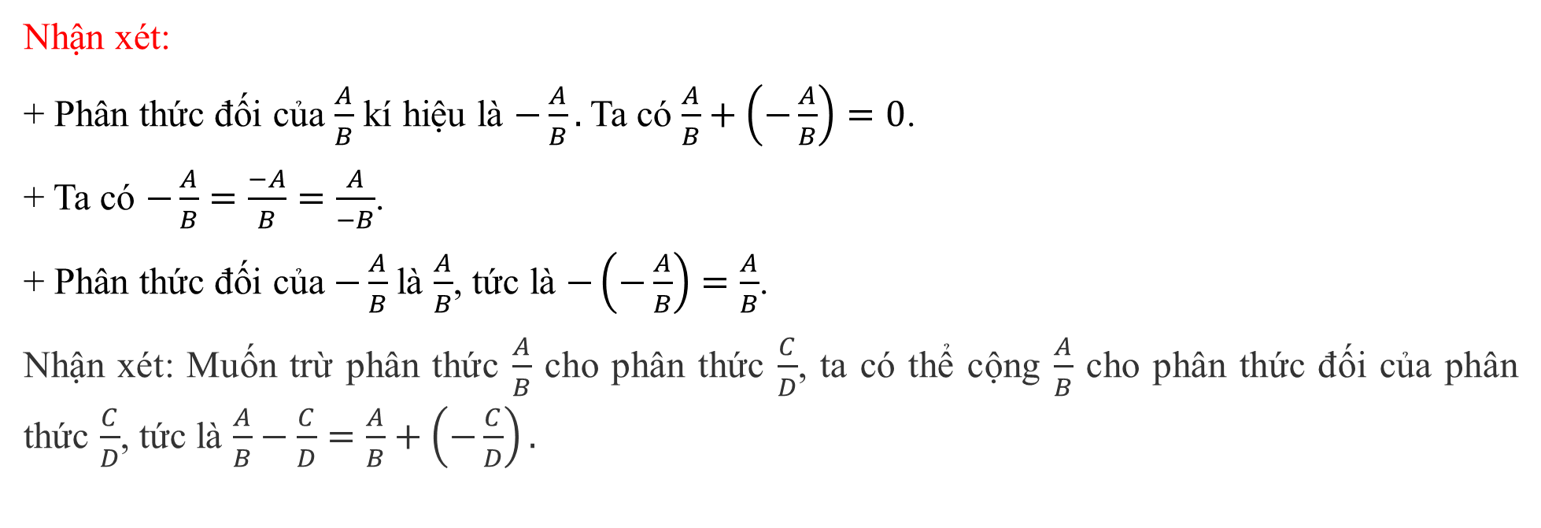
II. Phép trừ các phân thức đại số
2. Phân thức đối
Cũng như phân số, mỗi phân thức đều có phân thức đối sao cho tổng của hai phân thức bằng 0.
Nhận xét:
+ Phân thức đối của $\frac{A}{B}$ kí hiệu là $−\frac{A}{B}.$Ta có $\frac{A}{B}+\left(−\frac{A}{B}\right)=0$.
+ Ta có $−\frac{A}{B}=\frac{−A}{B}=\frac{A}{−B}$.
+ Phân thức đối của$−\frac{A}{B}$ là $\frac{A}{B}$, tức là $−\left(−\frac{A}{B}\right)=\frac{A}{B}$.
Nhận xét: Muốn trừ phân thức $\frac{A}{B}$ cho phân thức $\frac{C}{D}$, ta có thể cộng $\frac{A}{B}$ cho phân thức đối của phân thức $\frac{C}{D}$, tức là $\frac{A}{B}−\frac{C}{D}=\frac{A}{B}+\left(−\frac{C}{D}\right).$

Slide 19
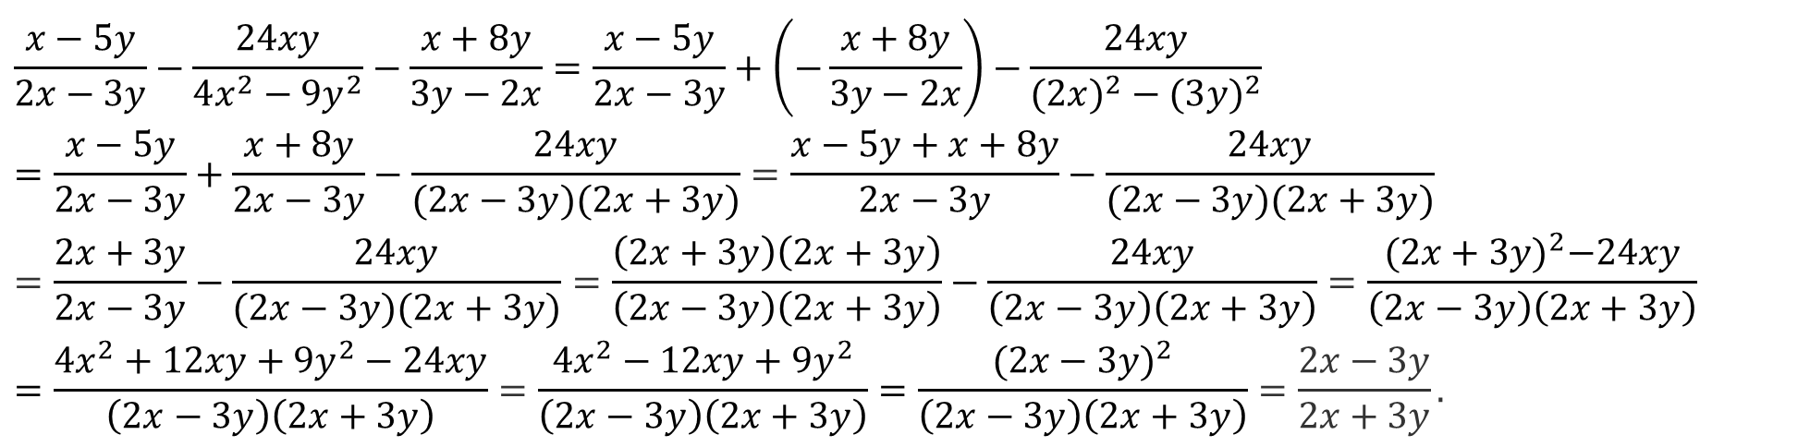

HOẠT ĐỘNG CẶP ĐÔI
6
Tính một cách hợp lí
$$\frac{x−5y}{2x−3y}−\frac{24xy}{4x^{2}−9y^{2}}−\frac{x+8y}{3y−2x}$$
Giải
$$\frac{x−5y}{2x−3y}−\frac{24xy}{4x^{2}−9y^{2}}−\frac{x+8y}{3y−2x}=\frac{x−5y}{2x−3y}+\left(−\frac{x+8y}{3y−2x}\right)−\frac{24xy}{(2{x)}^{2}−(3{y)}^{2}}=\frac{x−5y}{2x−3y}+\frac{x+8y}{2x−3y}−\frac{24xy}{(2x−3y)(2x+3y)}=\frac{x−5y+x+8y}{2x−3y}−\frac{24xy}{(2x−3y)(2x+3y)}=\frac{2x+3y}{2x−3y}−\frac{24xy}{(2x−3y)(2x+3y)}=\frac{\left(2x+3y\right)\left(2x+3y\right)}{\left(2x−3y\right)\left(2x+3y\right)}−\frac{24xy}{\left(2x−3y\right)\left(2x+3y\right)}=\frac{{(2x+3y)}^{2}−24xy}{\left(2x−3y\right)\left(2x+3y\right)}=\frac{4x^{2}+12xy+9y^{2}−24xy}{\left(2x−3y\right)\left(2x+3y\right)}=\frac{4x^{2}−12xy+9y^{2}}{\left(2x−3y\right)\left(2x+3y\right)}=\frac{{(2x−3y)}^{2}}{\left(2x−3y\right)\left(2x+3y\right)}=\frac{2x−3y}{2x+3y}.$$

Slide 20
03
MỞ ĐẦU
LUYỆN TẬP

Slide 21
HOẠT ĐỘNG CÁ NHÂN
Bài 1: Thực hiện phép tính
a) $\frac{5x−4y}{9}+\frac{4x+4}{9}$; b) $\frac{x^{2}y−6}{2x^{2}y}−\frac{6−xy^{2}}{2x^{2}y}$; c) $\frac{x+1}{x^{2}−5x}+\frac{x−18}{x^{2}−5x}+\frac{x+2}{x^{2}−5x}$; d) $\frac{7y}{3}−\frac{7y−5}{3}$
Giải
a) $\frac{5x−4y}{9}+\frac{4x+4}{9}=\frac{5x−4y+4x+4}{9}=\frac{9x−4y+4}{9}.$
b) $\frac{x^{2}y−6}{2x^{2}y}−\frac{6−xy^{2}}{2x^{2}y}=\frac{x^{2}y−6−\left(6−xy^{2}\right)}{2x^{2}y}=\frac{x^{2}y−6−6+xy^{2}}{2x^{2}y}=\frac{x^{2}y+xy^{2}}{2x^{2}y}=\frac{xy\left(x+y\right)}{2x^{2}y}=\frac{x+y}{2x}$.
c) $\frac{x+1}{x^{2}−5x}+\frac{x−18}{x^{2}−5x}+\frac{x+2}{x^{2}−5x}=\frac{x+1+x−18+x+2}{x^{2}−5x}=\frac{3x−15}{x^{2}−5x}=\frac{3(x−5)}{x(x−5)}=\frac{3}{x}.$
d) $\frac{7y}{3}−\frac{7y−5}{3}=\frac{7y−\left(7y−5\right)}{3}=\frac{7y−7y+5}{3}=\frac{5}{3}.$

Slide 22
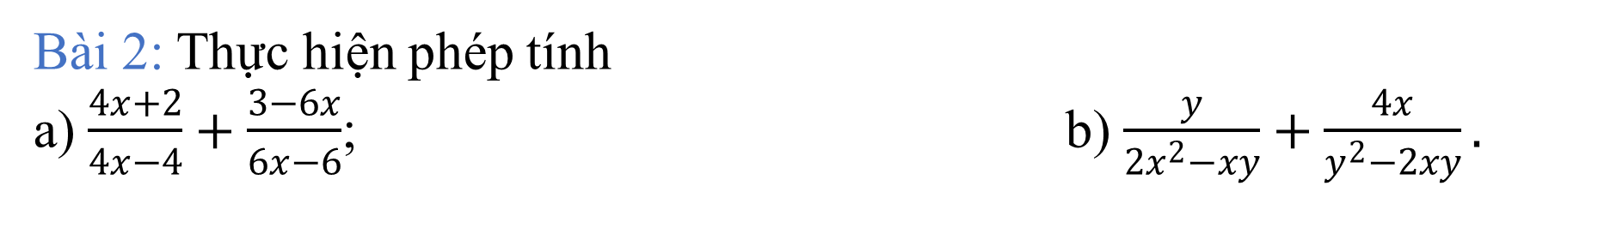
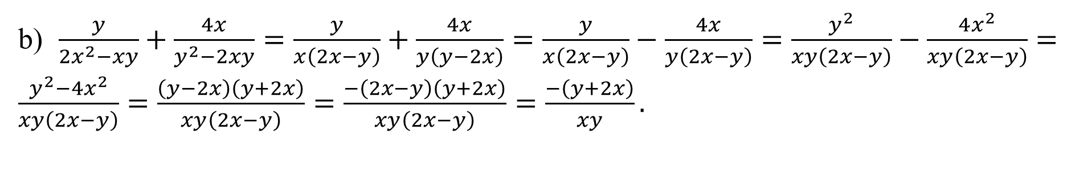
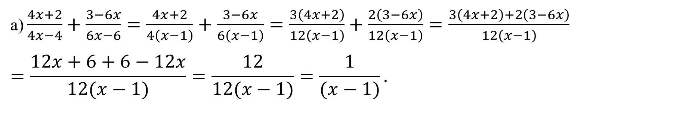
HOẠT ĐỘNG NHÓM
Bài 2: Thực hiện phép tính
a) $\frac{4x+2}{4x−4}+\frac{3−6x}{6x−6}$; b) $\frac{y}{2x^{2}−xy}+\frac{4x}{y^{2}−2xy}.$
Giải
a) $\frac{4x+2}{4x−4}+\frac{3−6x}{6x−6}=\frac{4x+2}{4\left(x−1\right)}+\frac{3−6x}{6\left(x−1\right)}=\frac{3\left(4x+2\right)}{12\left(x−1\right)}+\frac{2\left(3−6x\right)}{12\left(x−1\right)}=\frac{3\left(4x+2\right)+2\left(3−6x\right)}{12\left(x−1\right)}$
$$=\frac{12x+6+6−12x}{12(x−1)}=\frac{12}{12(x−1)}=\frac{1}{(x−1)}.$$
b) $\frac{y}{2x^{2}−xy}+\frac{4x}{y^{2}−2xy}=\frac{y}{x\left(2x−y\right)}+\frac{4x}{y\left(y−2x\right)}=\frac{y}{x\left(2x−y\right)}−\frac{4x}{y\left(2x−y\right)}=\frac{y^{2}}{xy\left(2x−y\right)}−\frac{4x^{2}}{xy\left(2x−y\right)}=\frac{y^{2}−4x^{2}}{xy\left(2x−y\right)}=\frac{\left(y−2x\right)\left(y+2x\right)}{xy\left(2x−y\right)}=\frac{−\left(2x−y\right)\left(y+2x\right)}{xy\left(2x−y\right)}=\frac{−\left(y+2x\right)}{xy}.$

Slide 23
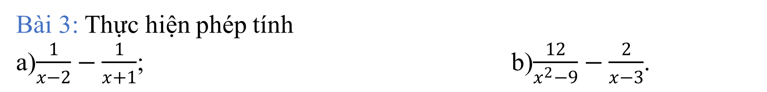
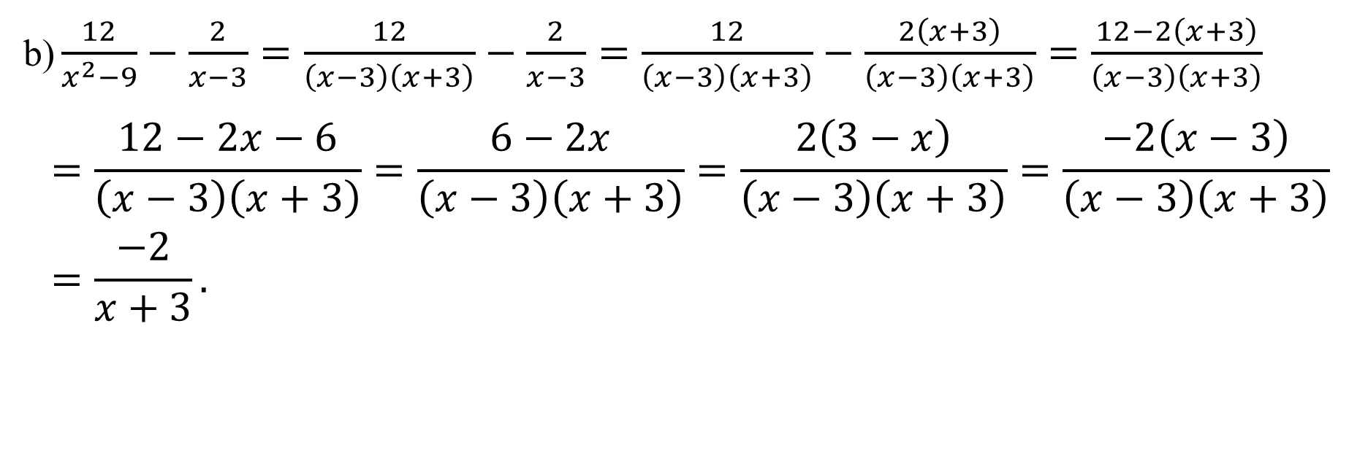
HOẠT ĐỘNG NHÓM
Bài 3: Thực hiện phép tính
a)$\frac{1}{x−2}−\frac{1}{x+1}$; b)$\frac{12}{x^{2}−9}−\frac{2}{x−3}$.
Giải
a) $\frac{1}{x−2}−\frac{1}{x+1}=\frac{x+1}{\left(x−2\right)\left(x+1\right)}−\frac{x−2}{\left(x−2\right)\left(x+1\right)}=\frac{x+1−\left(x−2\right)}{\left(x−2\right)\left(x+1\right)}=\frac{x+1−x+2}{\left(x−2\right)\left(x+1\right)}=\frac{3}{\left(x−2\right)\left(x+1\right)}.$
b) $\frac{12}{x^{2}−9}−\frac{2}{x−3}=\frac{12}{\left(x−3\right)\left(x+3\right)}−\frac{2}{x−3}=\frac{12}{\left(x−3\right)\left(x+3\right)}−\frac{2\left(x+3\right)}{\left(x−3\right)\left(x+3\right)}=\frac{12−2\left(x+3\right)}{\left(x−3\right)\left(x+3\right)}$
$$=\frac{12−2x−6}{\left(x−3\right)\left(x+3\right)}=\frac{6−2x}{\left(x−3\right)\left(x+3\right)}=\frac{2\left(3−x\right)}{\left(x−3\right)\left(x+3\right)}=\frac{−2\left(x−3\right)}{\left(x−3\right)\left(x+3\right)}=\frac{−2}{x+3}.$$

Slide 24
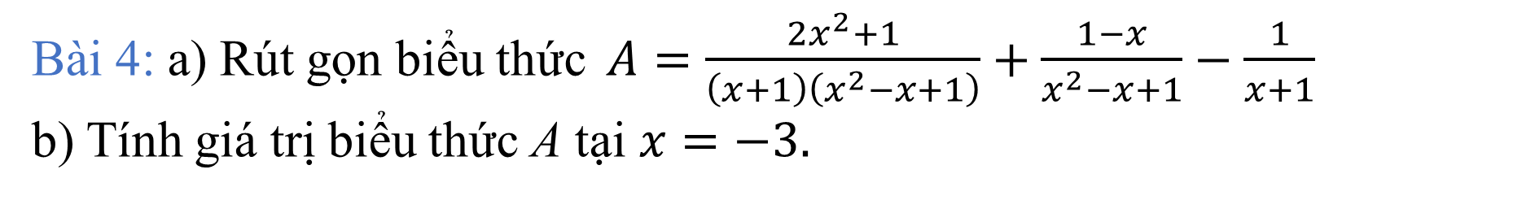
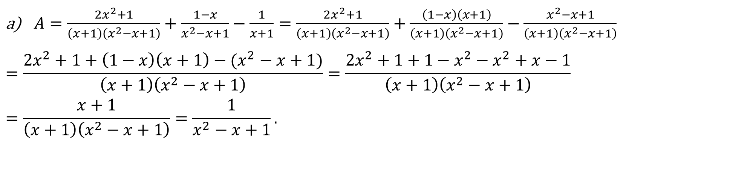
HOẠT ĐỘNG CÁ NHÂN
Bài 4: a) Rút gọn biểu thức $A=\frac{2x^{2}+1}{\left(x+1\right)\left(x^{2}−x+1\right)}+\frac{1−x}{x^{2}−x+1}−\frac{1}{x+1}$
b) Tính giá trị biểu thức A tại $x=−3.$
Giải
$A=\frac{2x^{2}+1}{\left(x+1\right)\left(x^{2}−x+1\right)}+\frac{1−x}{x^{2}−x+1}−\frac{1}{x+1}=\frac{2x^{2}+1}{\left(x+1\right)\left(x^{2}−x+1\right)}+\frac{\left(1−x\right)\left(x+1\right)}{\left(x+1\right)\left(x^{2}−x+1\right)}−\frac{x^{2}−x+1}{\left(x+1\right)\left(x^{2}−x+1\right)}$
$$=\frac{2x^{2}+1+\left(1−x\right)\left(x+1\right)−(x^{2}−x+1)}{\left(x+1\right)\left(x^{2}−x+1\right)}=\frac{2x^{2}+1+1−x^{2}−x^{2}+x−1}{\left(x+1\right)\left(x^{2}−x+1\right)}=\frac{x+1}{\left(x+1\right)\left(x^{2}−x+1\right)}=\frac{1}{x^{2}−x+1}.$$
b) Tại $x=−3$ ta có $A= \frac{1}{{(−3)}^{2}−\left(−3\right)+1}=\frac{1}{91}.$

Slide 25
04
MỞ ĐẦU
VẬN DỤNG

Slide 26
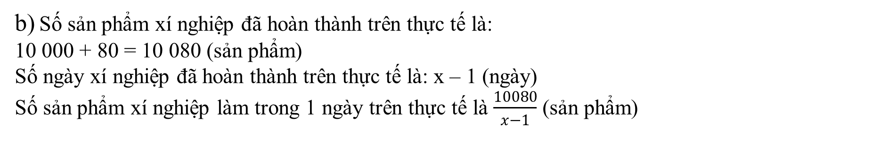
HOẠT ĐỘNG NHÓM
Bài 5: Một xí nghiệp dự định sản xuất 10 000 sản phẩm trong x ngày. Khi thực hiện, xí nghiệp đã làm xong sớm hơn 1 ngày so với dự định và còn làm thêm được 80 sản phẩm. Viết phân thức biểu thị theo x:
a) Số sản phẩm xí nghiệp làm trong 1 ngày theo dự định ;
b) Số sản phẩm xí nghiệp làm trong 1 ngày trên thực tế ;
c) Số sản phẩm xí nghiệp làm trong 1 ngày trên thực tế nhiều hơn số sản phẩm xí nghiệp làm trong 1 ngày theo dự định.
Giải
a) Số sản phẩm xí nghiệp làm trong 1 ngày theo dự định là $\frac{1000}{x}$ (sản phẩm).
b) Số sản phẩm xí nghiệp đã hoàn thành trên thực tế là:
10 000 + 80 = 10 080 (sản phẩm)
Số ngày xí nghiệp đã hoàn thành trên thực tế là: x – 1 (ngày)
Số sản phẩm xí nghiệp làm trong 1 ngày trên thực tế là $\frac{10080}{x−1}$ (sản phẩm)

Slide 27
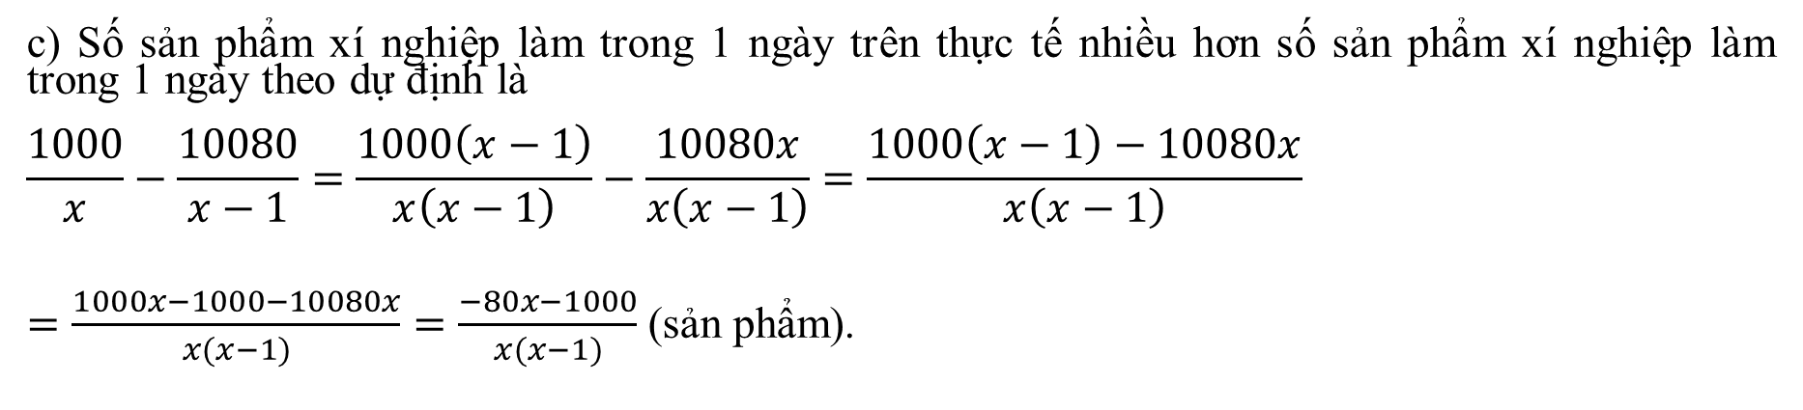
HOẠT ĐỘNG NHÓM
Bài 5: Một xí nghiệp dự định sản xuất 10 000 sản phẩm trong x ngày. Khi thực hiện, xí nghiệp đã làm xong sớm hơn 1 ngày so với dự định và còn làm thêm được 80 sản phẩm. Viết phân thức biểu thị theo x:
a) Số sản phẩm xí nghiệp làm trong 1 ngày theo dự định ;
b) Số sản phẩm xí nghiệp làm trong 1 ngày trên thực tế ;
c) Số sản phẩm xí nghiệp làm trong 1 ngày trên thực tế nhiều hơn số sản phẩm xí nghiệp làm trong 1 ngày theo dự định.
Giải
c) Số sản phẩm xí nghiệp làm trong 1 ngày trên thực tế nhiều hơn số sản phẩm xí nghiệp làm trong 1 ngày theo dự định là
$$\frac{1000}{x}−\frac{10080}{x−1}=\frac{1000\left(x−1\right)}{x\left(x−1\right)}−\frac{10080x}{x\left(x−1\right)}=\frac{1000\left(x−1\right)−10080x}{x\left(x−1\right)}$$
$=\frac{1000x−1000−10080x}{x(x−1)}=\frac{−80x−1000}{x(x−1)}$ (sản phẩm).

Slide 28
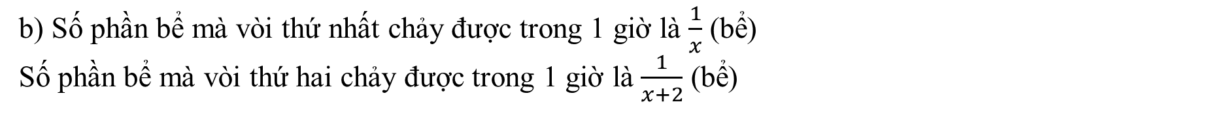
HOẠT ĐỘNG NHÓM
Bài 6: Người ta mở hai vòi nước cùng chảy vào một bể không chứa nước. Thời gian để vòi thứ nhất chảy một mình đầy bể ít hơn thời gian đê vòi thứ hai chảy một mình đầy bể là 2 giờ. Gọi x (giờ) là thời gin vòi thứ nhất chảy mọt mình để đầy bể. Viết phân thức biểu thị theo x :
a) Thời gian vòi thứ hai chảy một mình vào bể;
b) Phần bể mà mỗi vòi chảy được trong 1 giờ;
c) Phần bể mà cả hai vòi chảy được trong 1 giờ.
Giải
a) Theo đề bài, thời gian để vòi thứ nhất chảy một mình đầy bể ít hơn thời gian để vòi thứ hai chảy một mình đầy bể là 2 giờ.
Hay thời gian để vòi thứ hai chảy một mình đầy bể nhiều hơn thời gian để vòi thứ nhất chảy một mình đầy bể là 2 giờ.
Do đó, thời gian vòi thứ hai chảy một mình đầy bể là: x + 2 (giờ).
b) Số phần bể mà vòi thứ nhất chảy được trong 1 giờ là $\frac{1}{x}$ (bể)
Số phần bể mà vòi thứ hai chảy được trong 1 giờ là $\frac{1}{x+2}$ (bể)

Slide 29
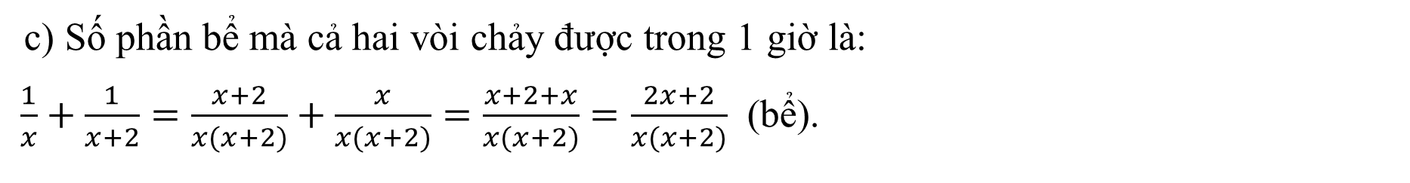
HOẠT ĐỘNG NHÓM
Bài 6: Người ta mở hai vòi nước cùng chảy vào một bể không chứa nước. Thời gian để vòi thứ nhất chảy một mình đầy bể ít hơn thời gian đê vòi thứ hai chảy một mình đầy bể là 2 giờ. Gọi x (giờ) là thời gin vòi thứ nhất chảy mọt mình để đầy bể. Viết phân thức biểu thị theo x :
a) Thời gian vòi thứ hai chảy một mình vào bể;
b) Phần bể mà mỗi vòi chảy được trong 1 giờ;
c) Phần bể mà cả hai vòi chảy được trong 1 giờ.
Giải
c) Số phần bể mà cả hai vòi chảy được trong 1 giờ là:
$\frac{1}{x}+\frac{1}{x+2}=\frac{x+2}{x(x+2)}+\frac{x}{x(x+2)}=\frac{x+2+x}{x(x+2)}=\frac{2x+2}{x(x+2)}$ (bể).

Slide 30

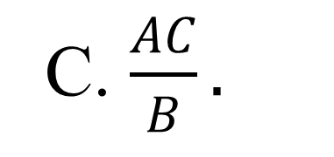
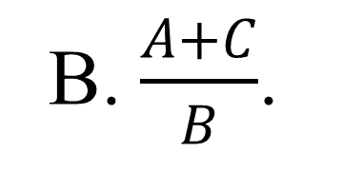
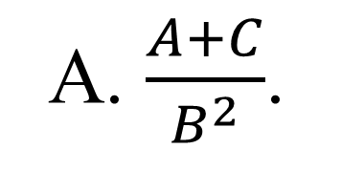

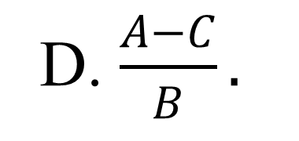
TRẮC NGHIỆM
Câu 1: Với B ≠ 0, kết quả phép cộng $\frac{A}{B}+\frac{C}{B}$ là?
A. $\frac{A+C}{B^{2}}$.
B. $\frac{A+C}{B}$.
C. $\frac{AC}{B}.$
D. $\frac{A−C}{B}.$

Slide 31
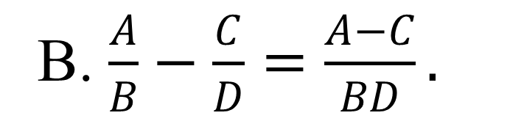
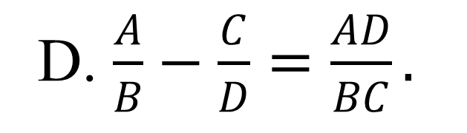
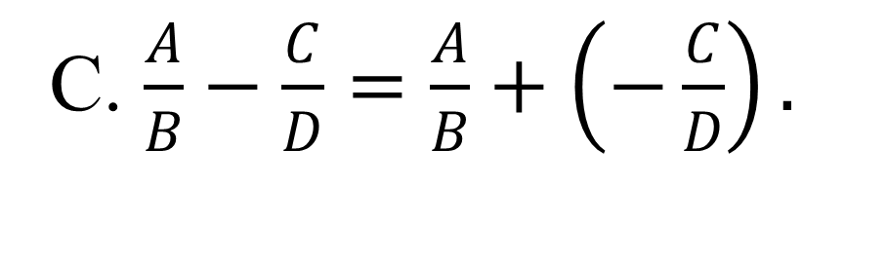
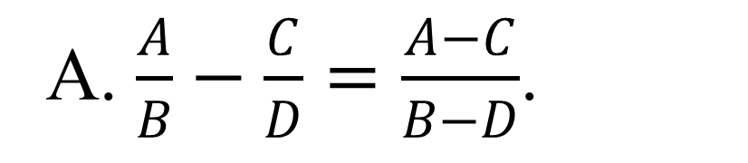
TRẮC NGHIỆM
Câu 2: Chọn khẳng định đúng.
A. $\frac{A}{B}−\frac{C}{D}=\frac{A−C}{B−D}$.
B. $\frac{A}{B}−\frac{C}{D}=\frac{A−C}{BD}.$
C. $\frac{A}{B}−\frac{C}{D}=\frac{A}{B}+\left(−\frac{C}{D}\right).$
D. $\frac{A}{B}−\frac{C}{D}=\frac{AD}{BC}.$

Slide 32
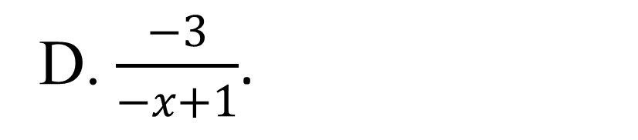
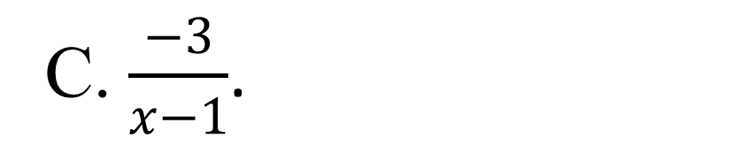
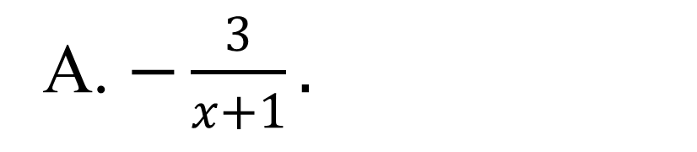

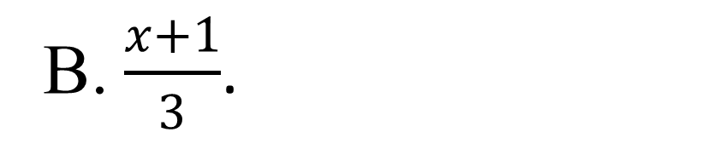
TRẮC NGHIỆM
Câu 3: Phân thức đối của phân thức $\frac{3}{x+1}$ là
A. $−\frac{3}{x+1}.$
B. $\frac{x+1}{3}$.
C. $\frac{−3}{x−1}$.
D. $\frac{−3}{−x+1}$.

Slide 33
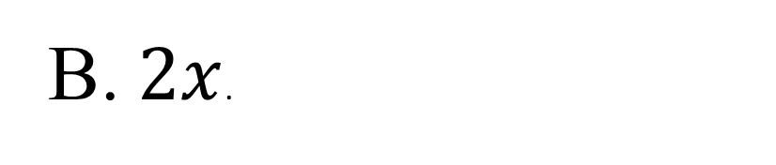

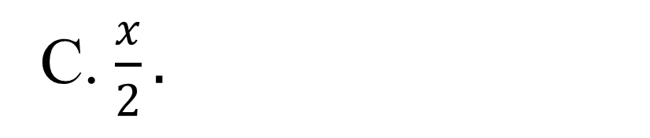
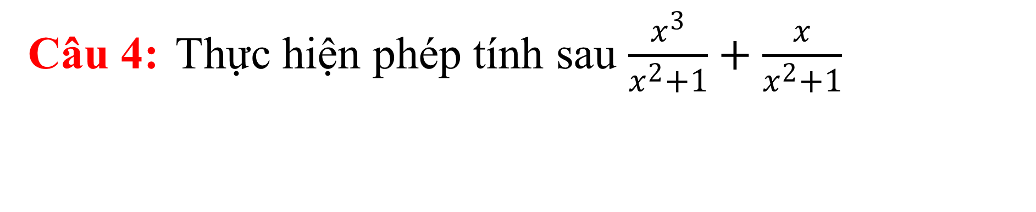
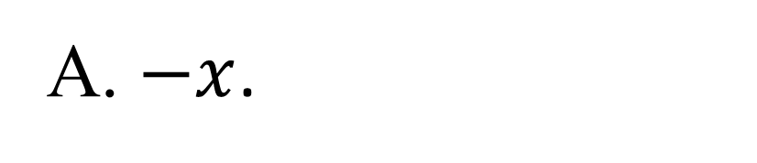
TRẮC NGHIỆM
Câu 4: Thực hiện phép tính sau $\frac{x^{3}}{x^{2}+1}+\frac{x}{x^{2}+1}$
A. $−x$.
B. $2x$.
C. $\frac{x}{2}.$
D. $x.$

Slide 34
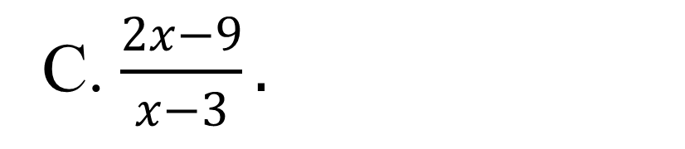
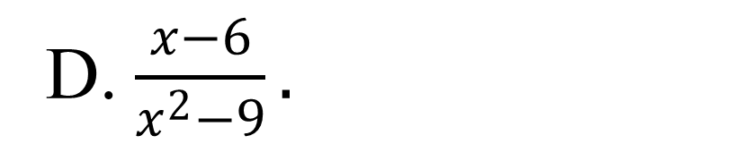



TRẮC NGHIỆM
Câu 5: Phép tính $\frac{2}{x+3}−\frac{3}{x^{2}−9}$ có kết quả là:
A. $\frac{2x−9}{x^{2}−9}.$
B. $\frac{2x−3}{x^{2}−9}.$
C. $\frac{2x−9}{x−3}.$
D. $\frac{x−6}{x^{2}−9}.$

Slide 35





TRẮC NGHIỆM
Câu 6: Giá trị biểu thức $A=\frac{x}{x^{3}+1}+\frac{1−x}{x^{2}−x+1}+\frac{1}{x+1}$ tại $x=−2$ là
A.$\frac{2}{7}$.
B. $\frac{1}{7}$.
C.$−\frac{2}{7}$
D.$−\frac{1}{7}$.

Slide 36


1
Nắm vững các quy tắc cộng, trừ các phân thức đại số
HƯỚNG DẪN VỀ NHÀ
2
Làm các bài tập còn lại trong SGK
Chuẩn bị trước bài mới: “Phép nhân, phép chia các phân thức đại số”.
3

